Slide 1
Mikromuovien lähteet: Keinoalustat
Outi Setälä
Sidosryhmäseminaari Suomen meriympäristön
roskaantumisesta 12.4.2019

Slide 2
Keinoalustat ja tekonurmikentät
Synteettisiä alustoja käytetään pääasiassa urheilu- ja lähiliikuntapaikoilla sekä leikkipaikoilla
Suurin osa teknonurmikentistä on jalkapallokenttiä
Mahdollistaa ympärivuotisen käytön
Tarjoaa tasalaatuiset olosuhteet eri puolilla maata
Tekonurmea käytetään myös
Kotitalouksissa (parvekkeet & terassit)
Julkisissa tiloissa
Harrastuksissa (agility, golf)

Slide 3
Keinoalustat ja merten mikromuovit??
Huomio on kiinnittynyt tekonurmikenttiin, eli käytännössä jalkapallokenttiin, niistä irtoaviin hiukkaspäästöihin ja hiukkasten päätymiseen vesistöihin
Tekonurmen rakenne vaihtelee käyttötarkoituksen mukaan
Yksikertaisimmillaan tekonurmikenttä koostuu nukkalangasta ja sen alla olevasta kumirouhe- ja hiekkakerroksesta
Nykyisissä tekonurmialustoissa voi olla useita kerroksia, suodatinkankaita, salaojitus sekä lämmitys

Slide 4
Tekonurmikentistä irtoavat synteettiset hiukkaset
Täyteaine
Nukkalanka
Styreenibutadieenikumirouhe (SBR-)
Yleisin synteettinen täyteaine
Valmistettu käytetyistä autonrenkaista
Tuottajamaa Tanska, renkaat
Eurooppalaista alkuperää
Muita täyteaineita
Eteeni-propeenikumi (EPDM)
Termoplastiset elastomeerit (TPE-O)
Uudet materiaalit: puu-, korkki-, sokerijuurikaspohjaiset

Slide 5
Suomen tekonurmikentät
Määrä on tasaisessa kasvussa
Helsingissä oli vuonna 2006 7 täyskokoista & 3 pientä kenttää
Vuonna 2008 oli isoja kenttiä jo 28 ja pieniä 17
Nykyisin uusia tekonurmikenttiä rakennetaan 20-25 kentän vuosivauhdilla
Tilanne vuonna 2017:
290 tekonurmikenttää ulkokäytössä
83 tekonurmikenttää sisähalleissa
Yhteensä n. 2.5 milj. m², josta n. 2 milj. m² on ulkokenttiä

Slide 6
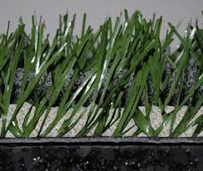
Suomen tekonurmikenttien täyteaineet
SBR 285 ulkokenttää, 33 sisähallia
EPDM 25 sisähallia
TPE – O 25 kpl sisähallia
Kentän perustamisessa käytetyn täyteaineen määrä vaihtelee:
Suomi : 30– 120 tonnia/kenttä (Saltex Oy)
Ruotsi : 59 tonnia SBR-rouhetta /kenttä (Magnusson ym. 2016)
EU: 120 tonnia (EUNOMIA 2017)
Keskimääräinen nukkalangan määrä on n. 1 kg/m²
(täysikokoinen kenttä: 7 140 m²)

Slide 7
Kentästä irtoavan täyteaineen määrä
Täyteainetta poistuu kentältä sen elinkaaren aikana
Käyttö, huolto, kuluminen (Suomessa talviaikainen ylläpito on kuluttavaa)
Täyteaine myös tiivistyy käytössä
Osa poistuneesta täyteaineesta palautetaan takaisin kentälle, mutta uutta täytettä lisätään tarpeen mukaan
Myös nukkalanka kuluu
8-10 v:n aikana n. 2% massasta katoaa (Saltex Oyn arvio)

Slide 8
Täytön tarve vs. SBR-kumirouheen päästöt
Lisättävän täyteaineen määrää on käytetty mittarina päästöille
Tutkimuksia kumirouhepäästöistä on toistaiseksi niukasti
Arviot vuoden aikana tarvittavista täyttömääristä vaihtelevat maittain 0.28 – 3 kg/m² välillä
Vuotuisen ylläpitotäytön tarve Suomen kentillä on täyttömateriaalin toimittajan arvion mukaan 0.5-3 kg/m²
= 1 - 6 tn / kenttä

Slide 9
Tekonurmikenttien mikromuovipäästöt -alustava arvio
Mukaan otettiin vain jalkapallokentät
Vuosi 2017
Arvio tehtiin vuotuisen lisäystarpeen perusteella (0.5-3 kg/m²)
(Olettaen että sisäkenttien hävikki on samaa suuruusluokkaa)
Kenttien pinta-ala | Täytön tarve (tonnia SBR-kumirouhetta)
Ulkokentät 2 000 000 m² | 1 000 – 6 000
Sisäkentät 4500 – 5000 m² | 74 – 495
Yhteensä | 1 074 – 6 495

Slide 10
Huomattavaa
Sisäkenttien kuluminen ja täytön tarve tulisi selvittää erikseen –ulkokentät ovat alttiina sateelle, lumelle ja tuulelle mitkä lisäävät hävikkiä
Täyttömateriaalin leviäminen ympäristöön ja siihen vaikuttavat seikat tulisi selvittää
Täyttömateriaalin kulkeutuminen virtaaviin vesiin ja sitä kautta vesistöön tulisi selvittää erityyppisten kenttien osalta

Slide 11
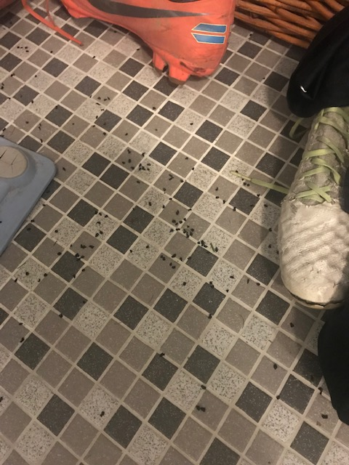
Kiitos!

